Slide 1

사물인터넷
통신 이해 – UART/I2C/SPI

Slide 2
통신의 이해
UART, SPI와 I2C통신 소개

Slide 3
하드웨어적 구성에 따른 분류
직렬 통신 방식과 병렬 통신 방식
통신 장치간의 연결이 다르며, 상호간의 장단점이 있다.
장단점을 활용한 많은 통신 방식이 개발 중
비동기식 통신 과 동기식 통신 방법
동기식(Synchronous) 통신 방식은 동기를 위한 신호가 같이 동반된 다.
비동기식(Asynchronous) 통신 방식은 동기 신호가 없기 때문에 시
간에 따른 데이터 인식을 한다.

Slide 4
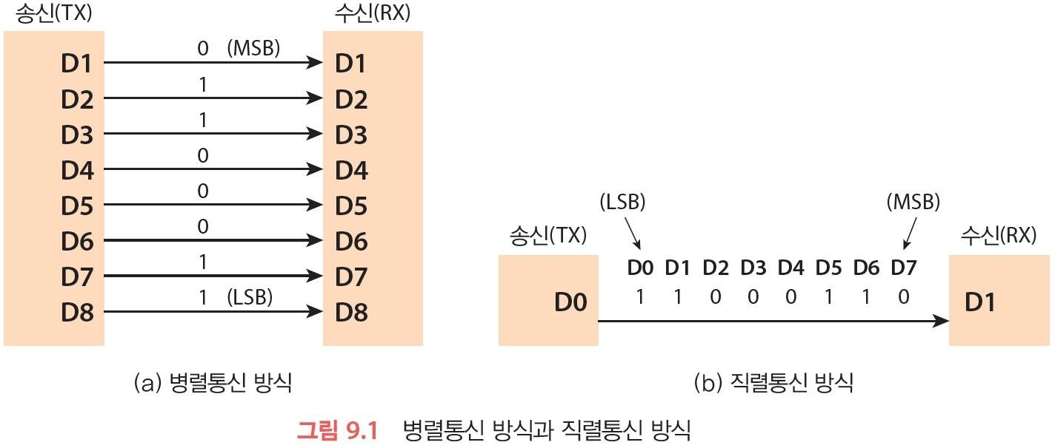
1. UART 통신 기초
통신 방법: 직렬 방식과 병렬 방식

Slide 5
UART, SPI와 I2C통신에 대하여
비동기식 통신 방법 - UART
Universal Asynchronous Receiver/Transmitter
의 약자로서 일종의 비동기 통신 방법을 말한다.
UART 통신은 1byte를 송신할 때마다 추가로
start/stop bit를 추가
총 10 비트의 전송 시간이 필요하며 데이터 속도에 영향을 미침
클럭이 조금이라도 다르게 되면 데이터 전송에 오 류가 발생

Slide 6
UART, SPI와 I2C통신에 대하여
2) 동기식 통신 방법 - SPI, I2C
데이터를 보낼 때마다 데이터가 전달된다고 알 려주는 별도의 클럭 라인을 이용
클럭(Clock) 라인을 통신 라인에 연결된 다수의 장치(참여 장치)가 공유
대표적인 시스템이 SPI와 I2C 통신
start/stop 비트가 필요 없으며, 통신 속도를 공 유할 필요도 없음

Slide 7
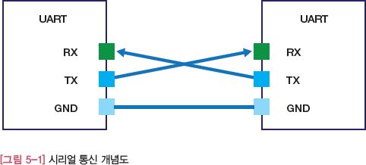
시리얼 통신이란?
정보처리기기는 기본으로 시리얼 통신을 지원한다. 두 기기 간에 통신 속도를 약속하고
송수신 회선을 각각 지정하여 데이터를 주고받는다.
보드에는 시리얼 통신을 지원하는 하드웨어인 UART(Universal Asynchronous Receiver/Transmitter)가 장착되어 있다.
UART에는 TX(transmission)와 RX(reception)이 존재한다. TX는 다른 기기의
RX와 연결하고 RX는 다른 기기의 TX와 연결한다. GND는 서로 연결한다.

Slide 8
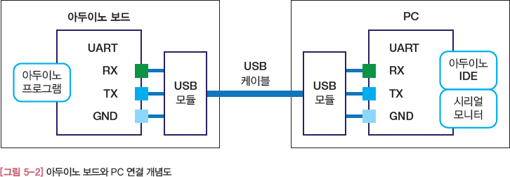
아두이노 보드와 PC 간의 시리얼 통신
보드와 PC 모두 USB 모듈이 있으므로 USB 케이블로 연결한다.
USB 모듈의 도움을 받지만 두 기기는 시리얼로 통신한다.
아두이노에는 Serial 오브젝트가 미리 생성되어 있다. D1 mini는 이를 통해 통신한다.

Slide 9
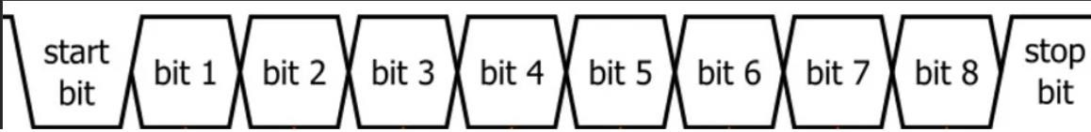
UART 통신 기초
통신 속도(Baud Rate)
Baud Rate는 직렬 전송의 변조 속도를 1초간에 전송되는 신호의 수
로 나타낸 값
단위는 bps(bit per second)
Serial.begin(통신속도 값)을 이용하여 통신 속도를 초기화
RX-
-TX

Slide 10
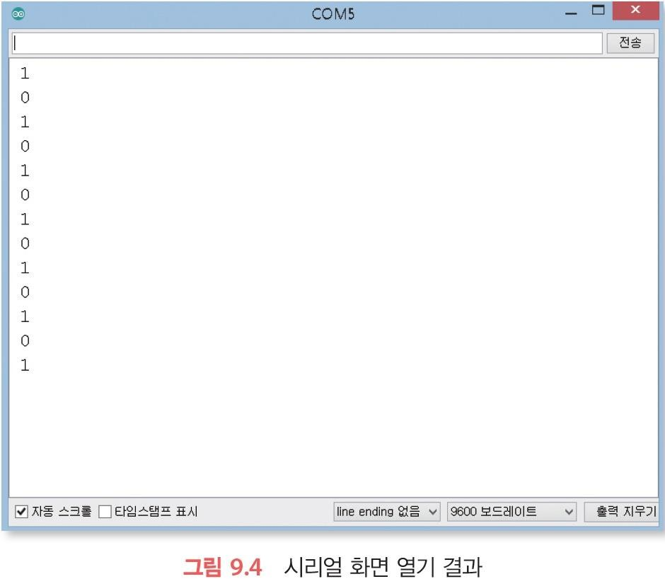
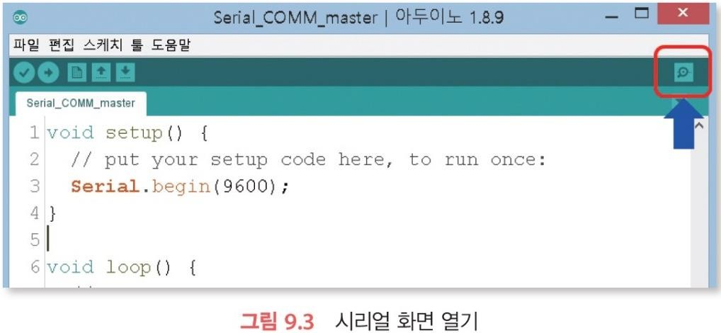
아두이노와 컴퓨터 사이의 통신 실험
아두이노와 컴퓨터 간의 통신 실험
시리얼 화면을 열기 위해 그림의 빨간색 부분을 클릭

Slide 11
UART통신을 이용한 원격제어 실험
UART 통신을 이용한 원격제어 실험
아두이노 1은 switch에 의해 생성된 신호를 입력받음
신호가 HIGH이면 ‘1’값을, LOW신호이면 ‘0’ 값을
Tx포트를 통해 아두이노 2에 전달
아두이노 2는 수신된 신호가 ‘1’이면 아두이노 2의 포트 12와 포트 13을 통해 HIGH 신호를 출력하며, ‘0’이면 LOW 신호를 출력함
2개의 아두이노를 이용해서 Master와 Slave로 구성한다.
아두이노의 D0,1은 Upload 에서 사용되는 핀으로서 프로 그램 Upload 시 문제가 될 수 있으니 핀들을 잠깐 뺏다가 끼운다.

Slide 12
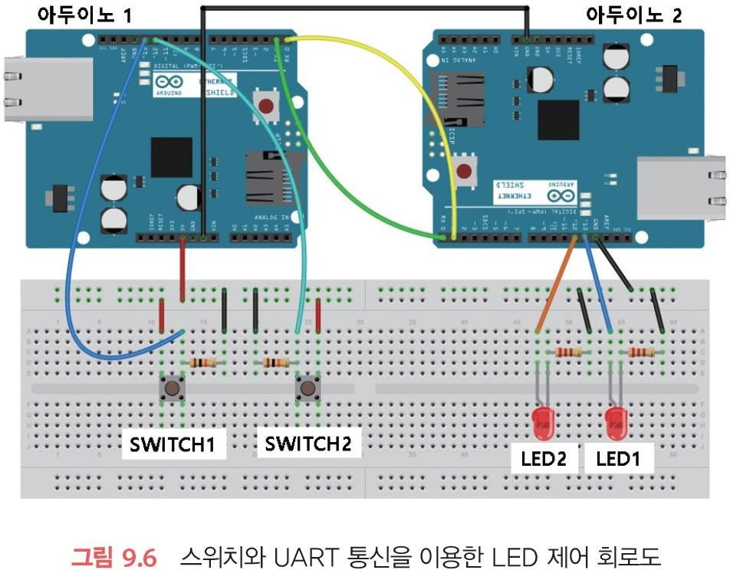
4. UART통신을 이용한 원격제어 실험

Slide 13
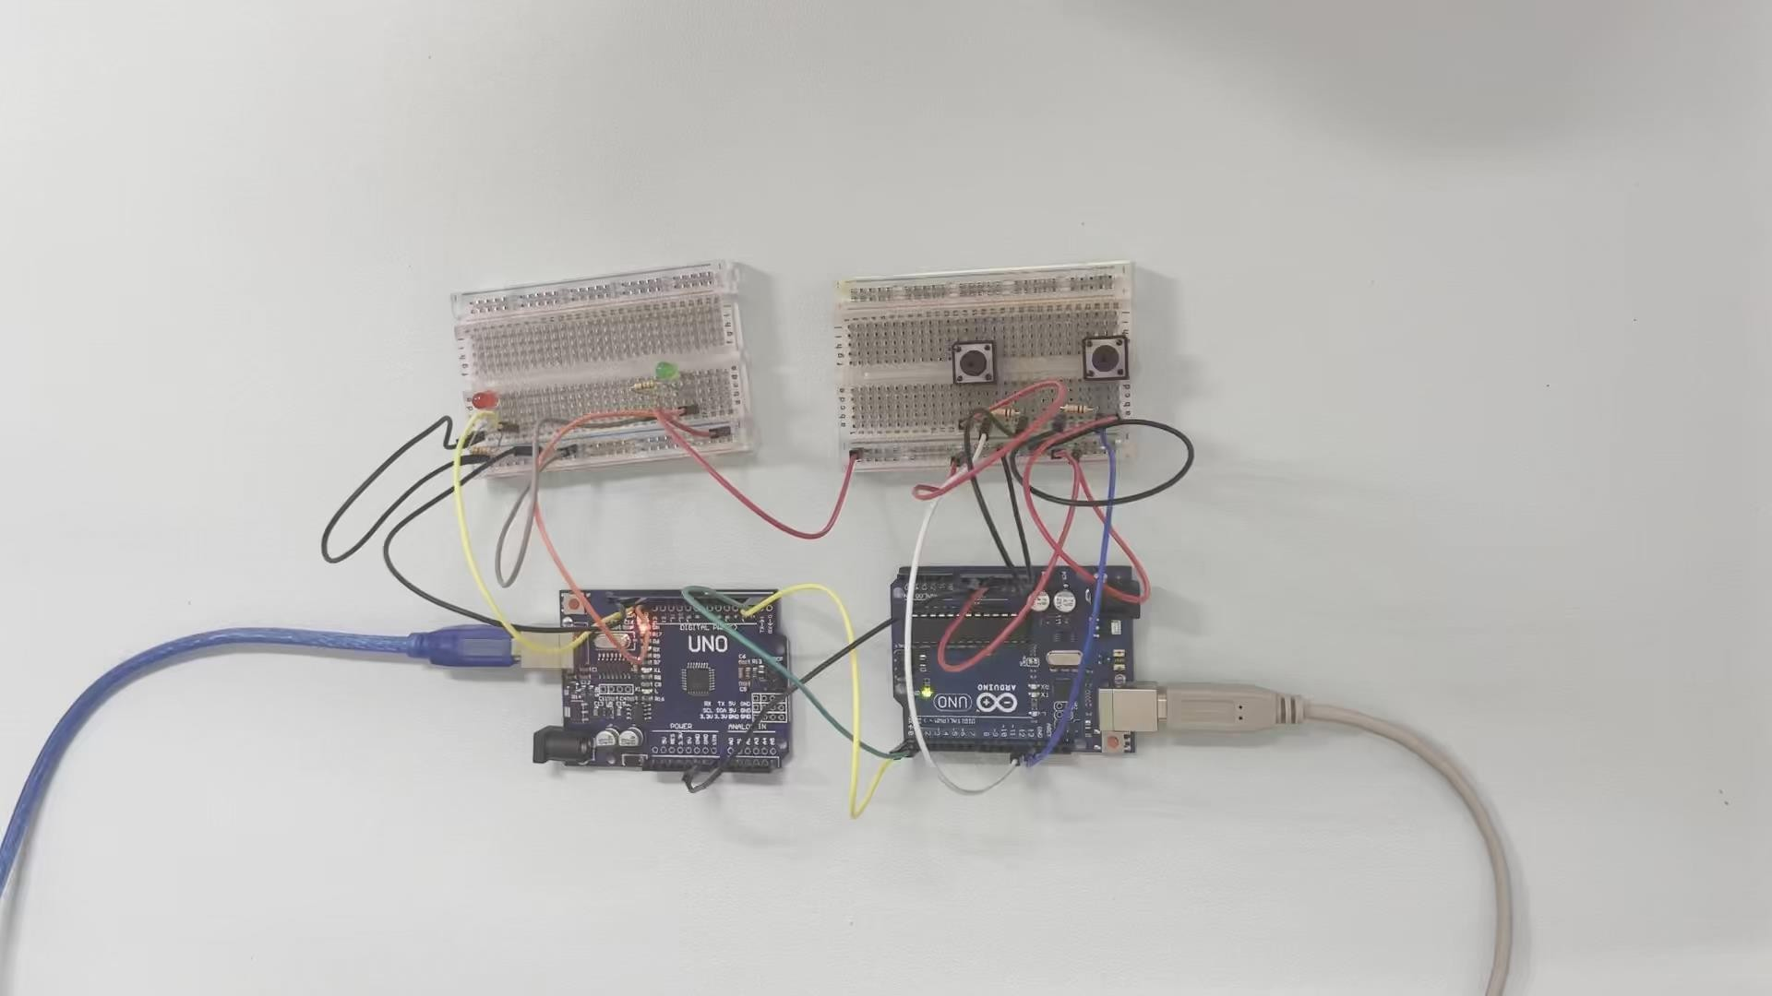
실습 결과

Slide 14
마스터 코드 - 1/3
int pin_switch1 = 13; int pin_switch2 = 12; int pin_LED1 = 8;
boolean buttonState1=false; boolean buttonState2=false; boolean buttonState3=false;
boolean buttonSwitch1_State_old=false; boolean buttonSwitch2_State_old=false;
void setup() { Serial.begin(9600);
Serial.print("Sketch: "); Serial.println( 파일 ); Serial.print("Uploaded: "); Serial.println( 날짜 ); Serial.println(" ");
pinMode(pin_LED1, OUTPUT); pinMode(pin_switch1, INPUT); pinMode(pin_switch2, INPUT);
}

Slide 15
마스터 코드 - 2/3
void loop() { buttonState1=digitalRead(pin_switch1); delay(1); buttonState2=digitalRead(pin_switch1);delay(1); buttonState3=digitalRead(pin_switch1);delay(1);
if((buttonState1 == buttonState2)&& (buttonState1 == buttonState3)){ if (buttonState1 != buttonSwitch1_State_old){
buttonSwitch1_State_old = buttonState1; if(buttonSwitch1_State_old == HIGH){
Serial.write(1);
}else{
Serial.write(0);
}
}
}

Slide 16
마스터 코드 – 3/3
buttonState1=digitalRead(pin_switch2); delay(1); buttonState2=digitalRead(pin_switch2);delay(1); buttonState3=digitalRead(pin_switch2);delay(1);
if((buttonState1 == buttonState2) && (buttonState1 == buttonState3)){ if (buttonState2 != buttonSwitch2_State_old){
buttonSwitch2_State_old = buttonState2; if(buttonSwitch2_State_old == HIGH){
Serial.write(3);
}else{
Serial.write(2);
}
}
}
}

Slide 17
슬레이브 코드 – 1/3
int pin_LED1 = 13; int pin_LED2 = 12;
int received_data = 5;
void setup() {
// put your setup code here, to run once: Serial.begin(9600);
Serial.print("Sketch: "); Serial.println( 파일 ); Serial.print("Uploaded: "); Serial.println( 날짜 ); Serial.println("START!! ");
pinMode(pin_LED1, OUTPUT); pinMode(pin_LED2, OUTPUT);
}

Slide 18
4. UART통신을 이용한 원격제어 실험
슬레이브 코드
void loop() { if(Serial.available()){ received_data = Serial.read(); if(received_data == 0){
digitalWrite(pin_LED1,LOW); Serial.println(“Received Data 0");
}
if(received_data == 1){
if(received_data == 2){ digitalWrite(pin_LED2, LOW); Serial.println(“Received Data 2");
}
if(received_data == 3){ digitalWrite(pin_LED2, HIGH); Serial.println(“Received Data 3");
}
}
digitalWrite(pin_LED1, HIGH);
Serial.println(“Received Data 1"); }
}

Slide 19
Key의 오동작 방지 코드
void loop() { buttonState1=digitalRead(pin_switch1); delay(1); buttonState2=digitalRead(pin_switch1);delay(1); buttonState3=digitalRead(pin_switch1);delay(1);
if((buttonState1 == buttonState2)&& (buttonState1 == buttonState3)){
if (buttonState1 != buttonSwitch1_State_old){ buttonSwitch1_State_old = buttonState1; if(buttonSwitch1_State_old == HIGH){
….
}
}
}
buttonState1=digitalRead(pin_switch2); delay(1); buttonState2=digitalRead(pin_switch2);delay(1); buttonState3=digitalRead(pin_switch2);delay(1);
}

Slide 20

I2C 통신 개요
"Inter Integrated Circuits"를 의미
동기식 통신 프로토콜
두 개의 신호선이 필요
하나는 Clock 신호에 사용되고 다른 하나는 데이터 송수신 에 사용
통신은 항상 마스터와 슬레이브 사이에서 발생
하나 이상의 슬레이브를 마스터에 연결할 수 있어 버스
(Bus)라고 한다.

Slide 21
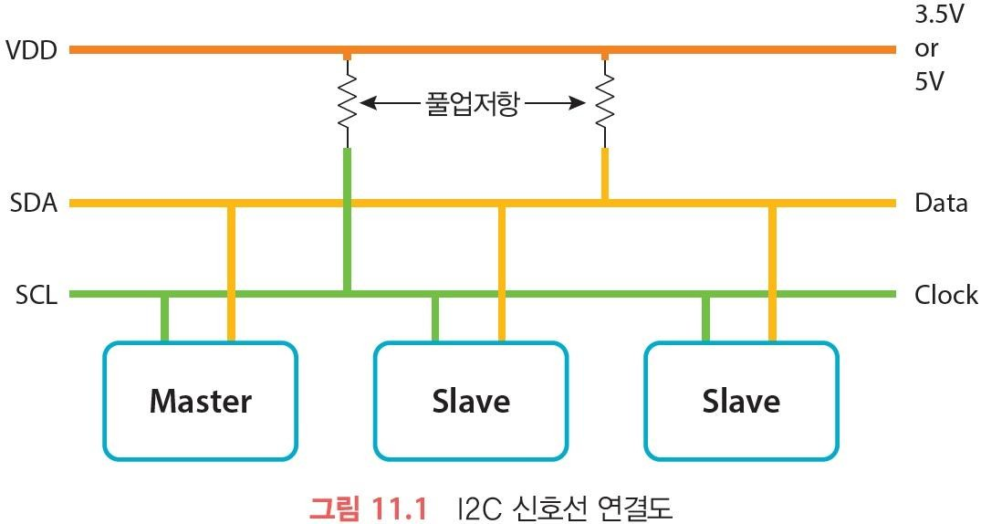
I2C 동작 원리
두 개의 신호선 사용
SDA: 양방향 데이터 선
SCL: 클럭 신호
각 Slave는 7 bits의 고유한 주소를 갖는다.

Slide 22
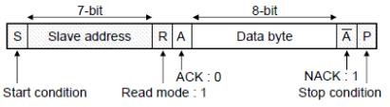
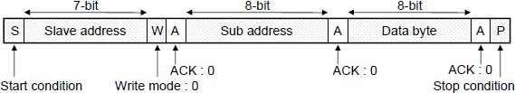
Slave Address와 Read/Write bit
Slave Address 7bits + Read/Write 1bit 로 구성
Address 는 1~127 까지 지정 가능
Address 는 Slave의 고유 값이며, Master는 이에 대한 정 보를 알고 있다.
Read/Write bit가 1일 경우 Read mode protocol 이 구성
되며 0일 경우 Write mode 통신을 하게 된다.
- Read Mode -
- Write Mode -

Slide 23
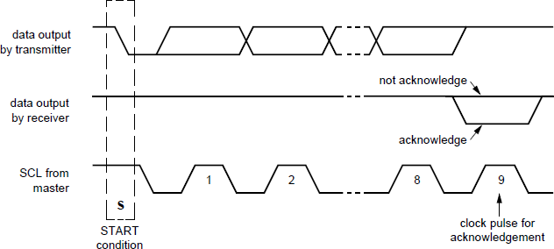
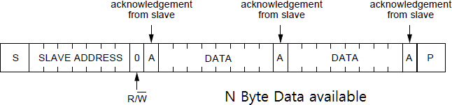
ACK/NACK
클럭의 9번 째 bit는 통신의 유효유무를 판단하기 위한 비트이며, 이 비 트는 ACK/NACK 상태를 갖는다.
ACK 는 정상적 통신을 의미하고 로직적으로 LOW에 해당한다.
NACK는 통신 실패를 의미하며 로직적으로 High이다.
9번째 비트에 대한 제어권은 Master에서 지정한 주소의 Slave가 가지
고 있다.
- Waveform - - Data format -

Slide 24
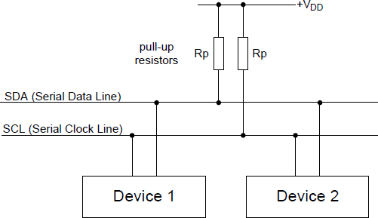
SDA/SCL Pull-up 저항
SDA와 SCL에는 반듯이 Pull-up 저항이 붙는다.
4.7k의 저항으로 권장되나 필요에 따라서 조정할 수 있다.
Pull-up 저항은 외부 노이즈의 신호의 영향을 줄여 오류를 낮추어 준다.
만약 Master가 지정한 주소의 Slave가 없을 경우 Pull-up
에 의해서 NACK가 지정 된다.

Slide 25
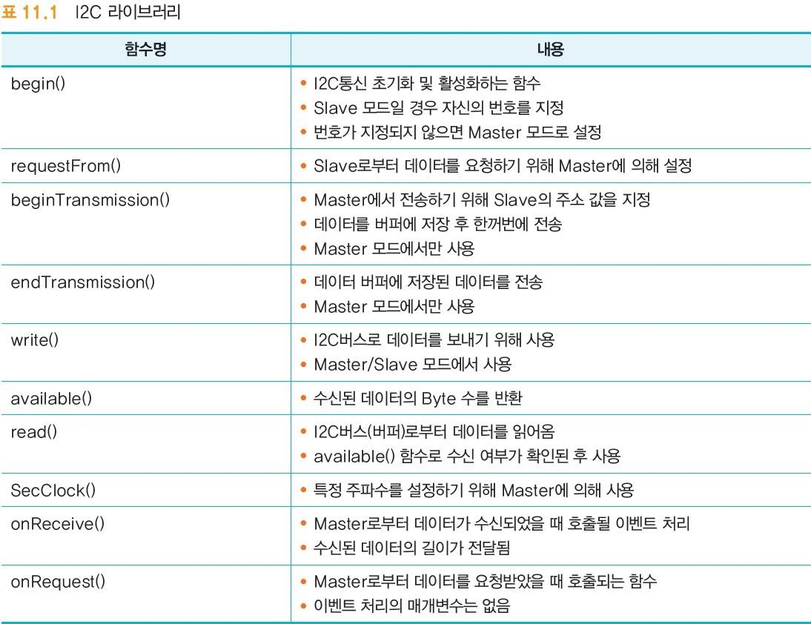
I2C 라이브러리

Slide 26
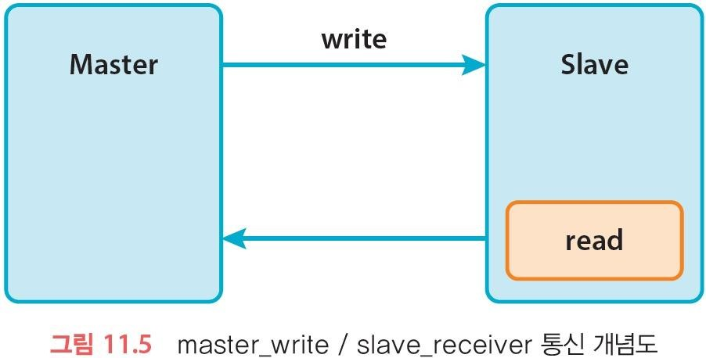
master_write / slave_receiver 통신 실습
Master에서 Slave(ID # 8)에 1Byte 데이터를 보냄
Slave는 수신된 데이터를 시리얼 모니터에 출력
아두이노의 Ａ４는 ＳＤＡ， Ａ５는 SＣＬ이다

Slide 27
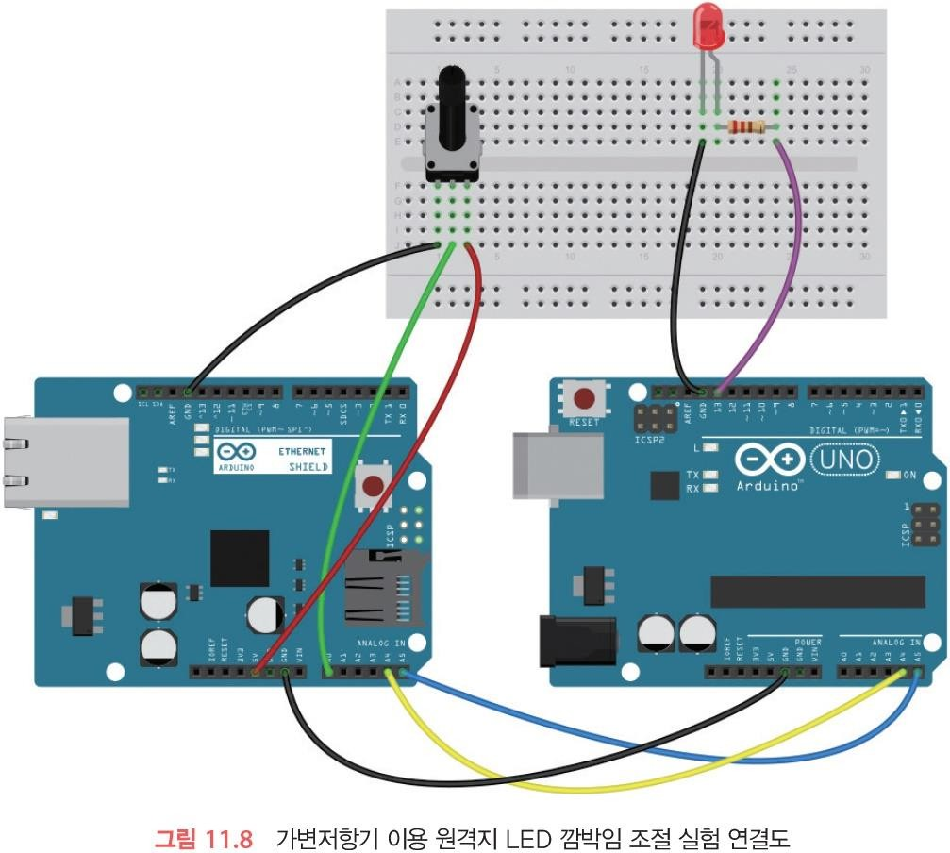
가변저항을 이용하여 원격지 LED 깜박임 조절
저항기를 이용하여 원격지 LED의 ON/OFF 주 기를 I2C 통신을 이용하여 실시

Slide 28
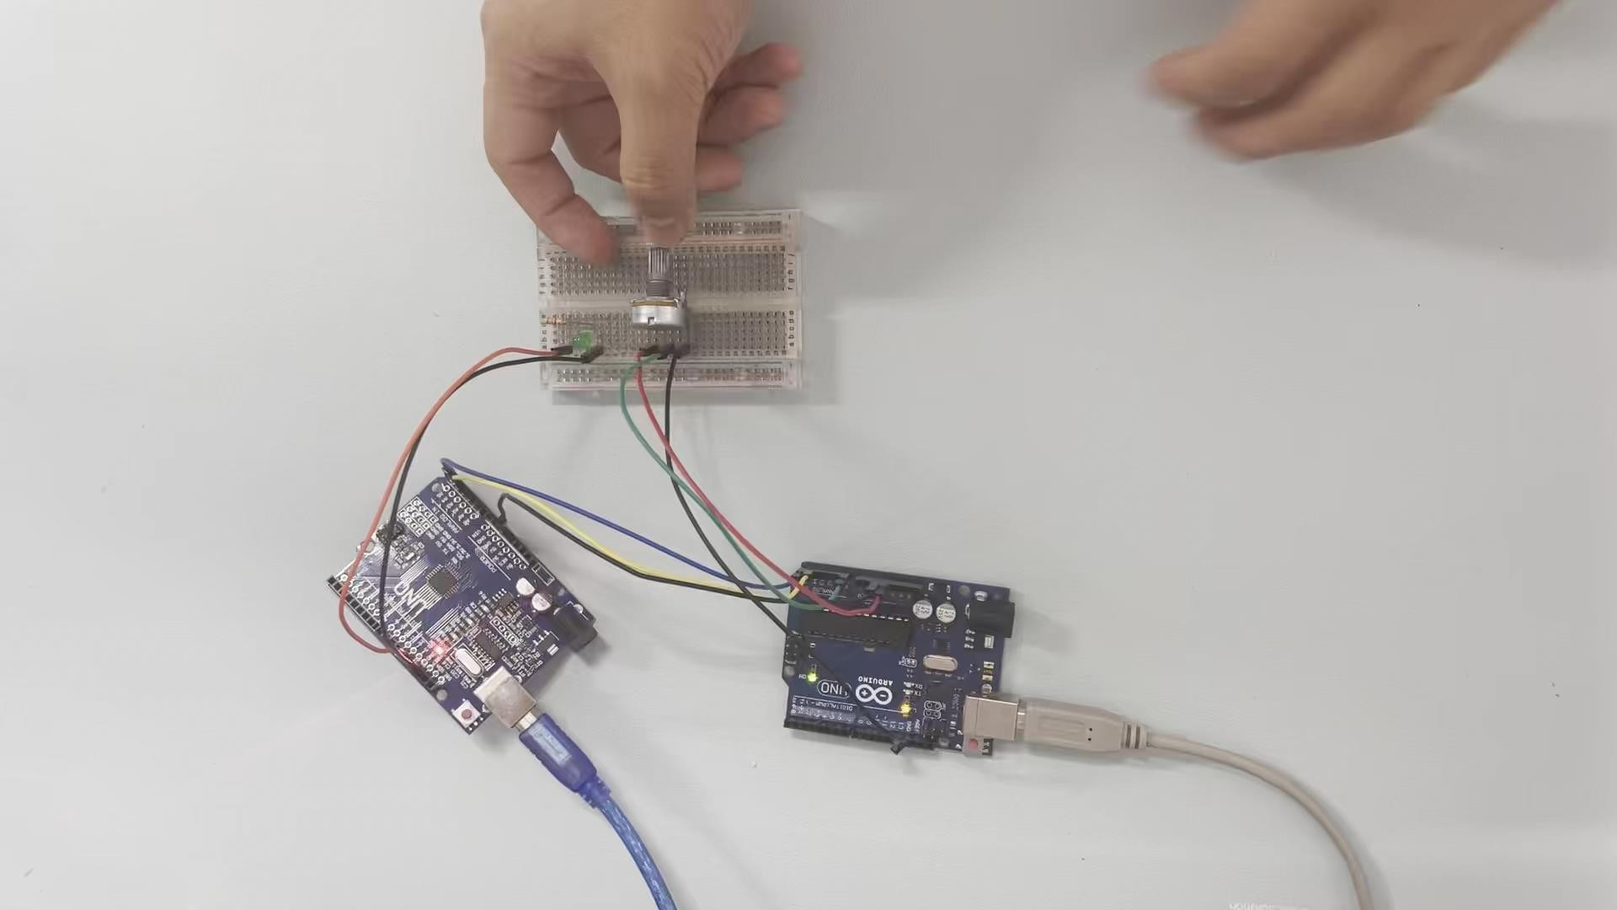
28

Slide 29
가변저항을 이용하여 원격지 LED 깜박임 조절
마스터 코드
#include <Wire.h>
#define SLAVE_ADDR 9 // 슬레이브 ID 지정
int analogPin = 0; int val = 0;
void setup() {
Wire.begin(); // 마스터로써 I2C 통신 초기화
}
void loop() {
delay(50);
// 읽은 값을 1-255로 정규화 시킴
val = map(analogRead(analogPin), 0, 1023, 255, 1);
// 슬레이브로 값 보내기 Wire.beginTransmission(SLAVE_ADDR); Wire.write(val); Wire.endTransmission();
}

Slide 30
가변저항을 이용하여 원격지 LED 깜박임 조절
슬레이브 코드
#include <Wire.h>
#define SLAVE_ADDR 9
// 슬레이브 ID 지정
int LED = 13; // Define LED Pin
int rd; // Variable for received data int br; // Variable for blink rate
void setup() {
pinMode(LED, OUTPUT);
// Initialize I2C communications as Slave
Wire.begin(SLAVE_ADDR);
// Function to run when data received from master
Wire.onReceive(receiveEvent);
// Setup Serial Monitor Serial.begin(9600);
Serial.println("I2C Slave Demonstration");
}

Slide 31
가변저항을 이용하여 원격지 LED 깜박임 조절
슬레이브 코드
void receiveEvent() {
rd = Wire.read(); // read one character from the I2C Serial.println(rd); // Print value of incoming data
}
void loop() { delay(50);
br = map(rd, 1, 255, 100, 2000); // 수신된 값을 이용하여 delay
시간 계산
digitalWrite(LED, HIGH); delay(br); digitalWrite(LED, LOW); delay(br);
}

Slide 32
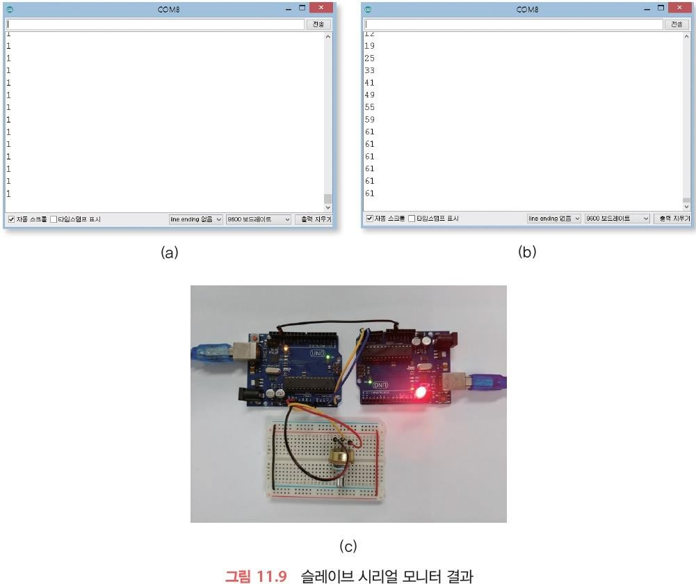
가변저항을 이용하여 원격지 LED 깜박임 조절
실험 결과

Slide 33
SPI 통신 개요
Serial Peripherial Interface 약자
하나의 마스터와 하나 이상의 슬레이브 기기
SPI는 마스터에서 클럭 신호를 생성
속도가 빠르기 때문에 주로 빠른 데이터 전송속도가 필요한 곳에 많이 사용

Slide 34
SPI 통신 하드웨어 구성
통신을 위해서 4개의 선이 필요
MISO(Mater In Slave Out): 슬레이브에서 마스터로 데이
터 출력하기 위한 선
MOSI(Master Out Slave In): 마스터에서 슬레이브로 데이 터를 출력하기 위한 선
SCK: Clock 선
SS(Slave Select): 데이터를 송수신 할 슬레이브를 선택하 기 위한 선

Slide 35
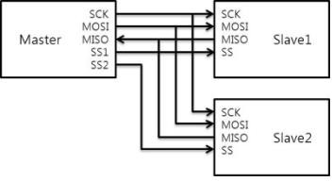
SPI 통신 하드웨어 구성
Slave를 선택하기 위해서 SSx 핀을 사용하고 Slave의 개수 만큼 SSx 핀이 구성되어야 한다.
SS핀에 의해서 지정된 Slave만이 활성화 되어 통신이 가능 하다

Slide 36
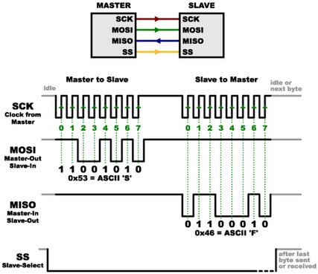
SPI 통신 특징
동기식 통신 방식 사용
Clock 신호를 이용한 동기식 통신 방법을 사용하고 있다.
한번에 8bits의 데이터를 전달한다.
Slave로 부터 데이터를 전달 받을 경우에도 Master는 Clock을 출력한다.
입출력이 동시에 가능한 방식
입력핀과 출력핀이 MOSI, MISO로 분리 되어 있어 입출력이 동시에 가능하
다.

